Slide 1
제네릭(Generics)
Chapter 20
『이재환의 자바 프로그래밍 입문』의 강의교안입니다.
교재 구입은 골든래빗 출판사로 문의주시기 바랍니다.

Slide 2
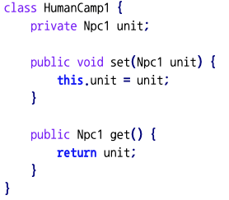
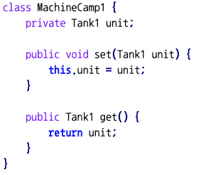
제네릭 이전의 코드
Ex01_MyGame1
종족 클래스에 종족별 유닛을 생산해서 저장하고 가져오는 것인데, 종족을 표현하는 클래스인 HumanCamp1 클래스와 MachineCamp1 클래스가 구조가 똑같다. 그 결과 코드가 중복된다는 단점이 있다.

Slide 3
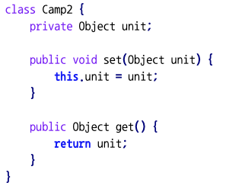
제너릭 이전 코드가 갖는 문제점 1
Ex02_MyGame2
Ex03_MyGame3
Object의 사용으로 어쩔 수 없이 형 변환의 과정이 수반된다.
그리고 이는 컴파일러의 오류 발견 가능성을 낮추는 결과로 이어진다.
프로그래머의 실수가 컴파일 과정에서 발견되지 않는다.
우리가 만든 유닛을 생성해서 넣어 줘야 하는데 실수로 스트링 객체를 생성해서 넣어 주었다. 매개변수가 Object 타입이고, 우리도 객체를 생성해 넣어 준 것이기 때문에 문법적으로 오류는 나지 않는다.
하지만 꺼낼 때 에러가 발생한다. 꺼내 쓰는 입장에선 당연히 게임 유닛이 들어 있을 거라고 생각하기 때문에 형변환을 하게 되고, 그 때 에러가 나게 된다.

Slide 4
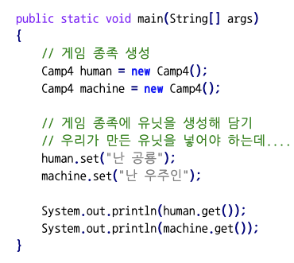
제너릭 이전 코드가 갖는 문제점 2
Ex04_MyGame4
프로그래머의 실수가 실행 과정에서 조차 발견되지 않을 수 있다. 정말 큰 문제!
불편함이라 하면 꺼낼 때 형 변환을 해야 한다는 것이고,
문제점이라고 하면 프로그래머가 실수를 해도 그 실수가 드러나지 않을 수도 있다는 것이다.

Slide 5

제네릭 기반의 클래스 정의하기
객체 생성 시 결정이 되는 자료형의 정보를 T로 대체한다. (자바 5 부터)
class Camp { private Object unit; public void set(Object unit) { this.unit = unit; } public Object get() { return unit; } }
class Camp<T> { private T unit; public void set(T unit) { this.unit = unit; } public T get() { return unit; } }

Slide 6
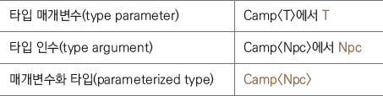
제네릭 클래스 기반 인스턴스 생성
class Camp<T> { private T unit; public void set(T unit) { this.unit = unit; } public T get() { return unit; } }
Camp<Npc> human = new Camp<Npc>();
Camp<Npc> human = new Camp<>(); → T를 Npc로 결정하여 인스턴스 생성 → 따라서 Npc 또는 Npc을 상속하는 하위 클래스의 인스턴스 저장 가능 Camp<Tank> machine = new Camp<>();

Slide 7
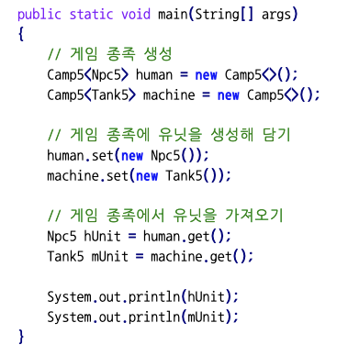
제네릭 이후의 코드 : 개선된 결과
Ex05_MyGameGeneric1

Slide 8
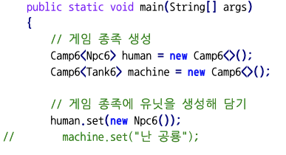

실수가 컴파일 오류로 이어진다.
Ex06_MyGameGeneric2
주석을 풀면 다음과 같은 에러가 발생한다.
즉, 타입 인자로 지정한 클래스 형외에 다른 형의 객체는 대입을 할 수 없다.

Slide 9
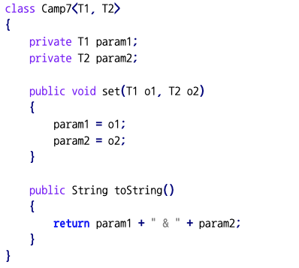
다중 매개변수 기반 제네릭 클래스의 정의
Ex07_MultiParameter

Slide 10
제네릭 클래스의 타입 인자 제한하기
Ex08_BoundedCamp
class Camp<T> { private T ob; .... public int toIntValue() { return ob.intValue(); // ERROR! } }
class Camp<T extends Number> { private T ob; .... public int toIntValue() { return ob.intValue(); // OK! } }

Slide 11
제너릭 메서드의 정의
Ex09_GenericMethod
클래스 전부가 아닌 메소드 하나에 대해 제네릭으로 정의
제네릭 메서드의 T는 메서드 호출 시점에 결정한다.
class MyData
{
public static <T> T showData(T data)
{
if (data instanceof String)
System.out.println("String");
else if (data instanceof Integer)
System.out.println("Integer");
else if (data instanceof Double)
System.out.println("Double");
return data;
}
}
MyData.<String>showData("Hello World");

